Slide 1
4. MREŽNE STRANICE
4.3. Alati za stvaranje mrežnih stranica

Slide 2
Računalstvo u oblaku

Slide 3
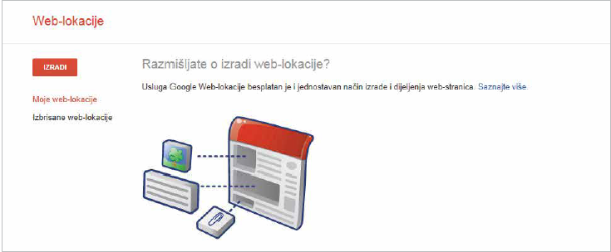
Google Web Lokacije

Slide 4
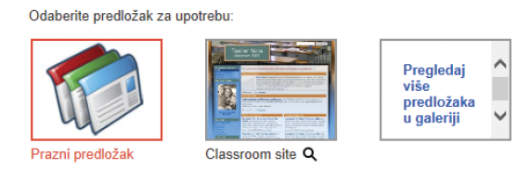
VJEŽBA 1
Stvori mrežnu stranicu pomoću Google Web Lokacije. Odaberi prazni predložak
Otvori mrežnu stranicu Google Web Lokacije i klikni na gumb Izradi kako bi mogao početi s izrađivanjem naše stranice.

Slide 5
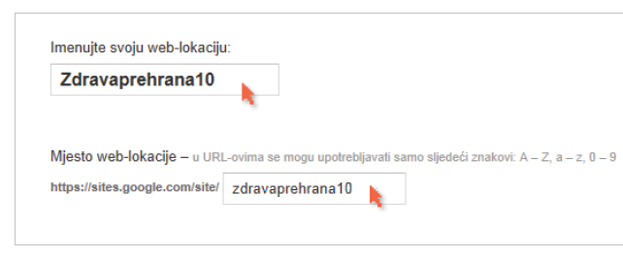
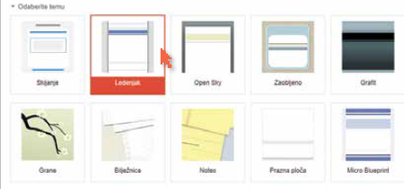
VJEŽBA 2
Upiši ime mrežne stranice te odaberi temu Ledenjak. Ime stranice će biti Zdravaprehrana10. Pod opis stranice upiši tekst: Mrežna stranica o zdravoj prehrani.

Slide 6
VJEŽBA 3
Stvori stranicu koja će se zvati Što je zdrava prehrana?. Upiši ime stranice u okvir Dodijelite naziv svojoj stranici.
Predložak stranice postavi na Web stranica.
Odaberi Postavi stranicu ispod tako da se tvoja nova stranica pojavi ispod Početne stranice.
Nakon toga spremi promjene.

Slide 7
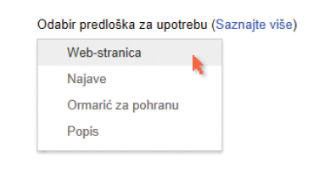
Stvaranje nove stranice

Slide 8
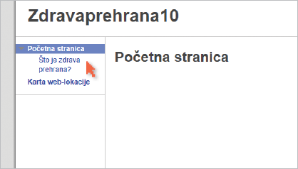
Postavljanje stranice
Postavljanje stranice
na najvišu razinu
Postavljanje
podstranice

Slide 9
Brisanje stranice

Slide 10
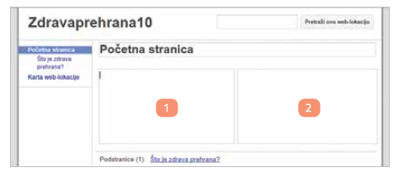
VJEŽBA 4
Promijeni izgled Početne stranice u Dva stupca. Spremi promjene na stranici.

Slide 11
Provjeri svoje znanje
1. Razmisli i objasni gdje koristiš računalstvo u oblaku.
2. Što je Google Web-lokacija?
3. Otvori početnu stranicu Google Web Lokacije. Opiši što ti je potrebno za to i kako si to napravio.
4. Opiši što je i zašto je bitan predložak mrežne stranice.
5. Na što moraš paziti kada imenuješ web-lokaciju?
6. Što ćeš napraviti ako već postoji ime koje želiš dati svojoj web-lokaciji?
7. Na koji način mijenjaš postojeći izgled svoje stranice? Objasni.
8. Što je to Ormarić za pohranu?
9. Na koji način stvaraš novu podstranicu?
10. Objasni opciju Postavi stranicu na najvišu razinu.
11. Objasni na koji način možeš obrisati Početnu stranicu web lokacije

